Slide 1
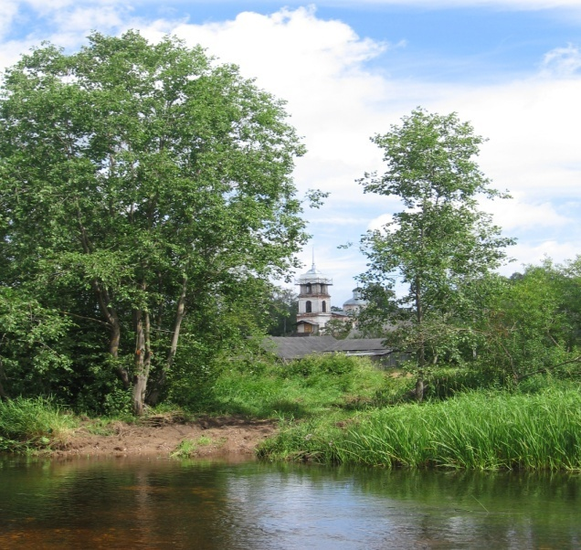
МБОУ Рождественская СОШ
Исследовательский проект
«Тема малой родины в лирике поэтов Фировского района»
Выполнили
обучающиеся :
Зайцева Ольга
Кицман Вероника
Скобелева Кристина
Филиппова Вилена
Руководитель
учитель русского языка
и литературы
Иванова Вера Витальевна
2015 год

Slide 2
Цель и задачи:
Цели работы:
выявление поэтов-земляков, знакомство с их творчеством
Задачи работы:
найти стихотворения поэтов Фировского района;
познакомиться с творчеством поэтов родного края;
раскрыть в стихотворениях тему малой родины;
издать сборник стихотворений поэтов Фировского района.

Slide 3
Материал исследования
Для анализа были выбраны следующие сборники:
- В. Артюшатский «Живая нить», 1994, «Марафон», 1997, «Очнуться и вспомнить…», 2003, «Чтобы быть с Америкой на «Ты», 2004;
- О. Михайлова «Я напишу, как душа поет», 2008;
сборники стихотворений Фировских поэтов: «Край живых родников», 2008, «Родники народного творчества», 2011-2012;
газета «Коммунар».

Slide 4
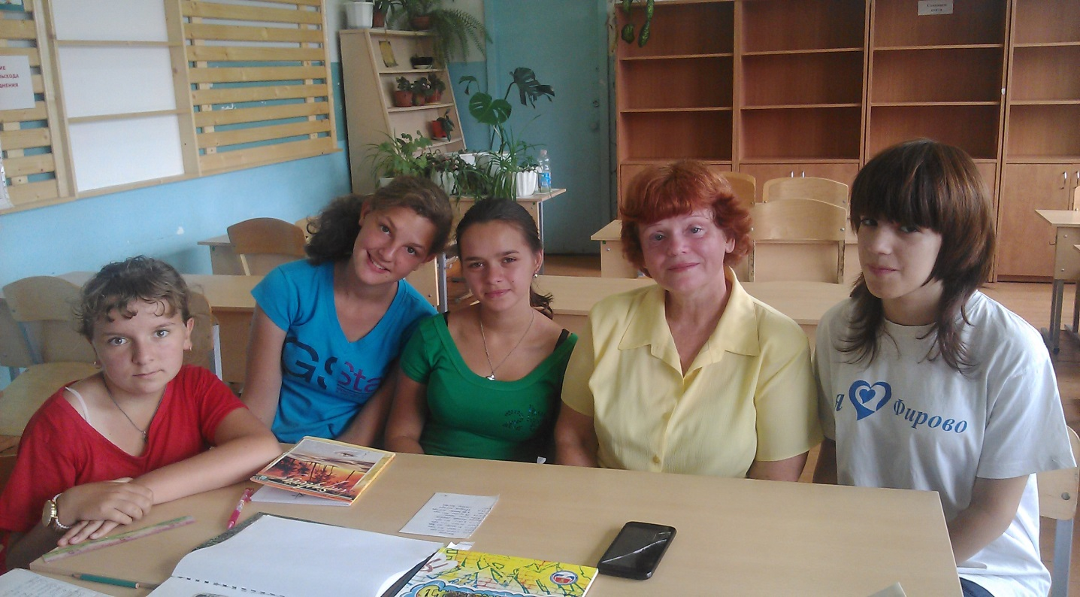
Методы исследования
поиск информации;
экскурсия в районную библиотеку и редакцию газеты «Коммунар»;
встреча с поэтом;
анализ стихотворений.

Slide 5
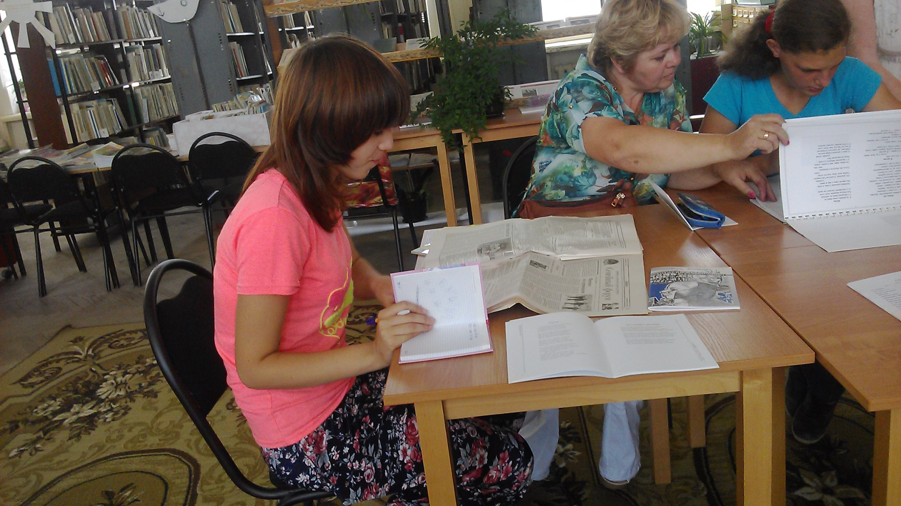
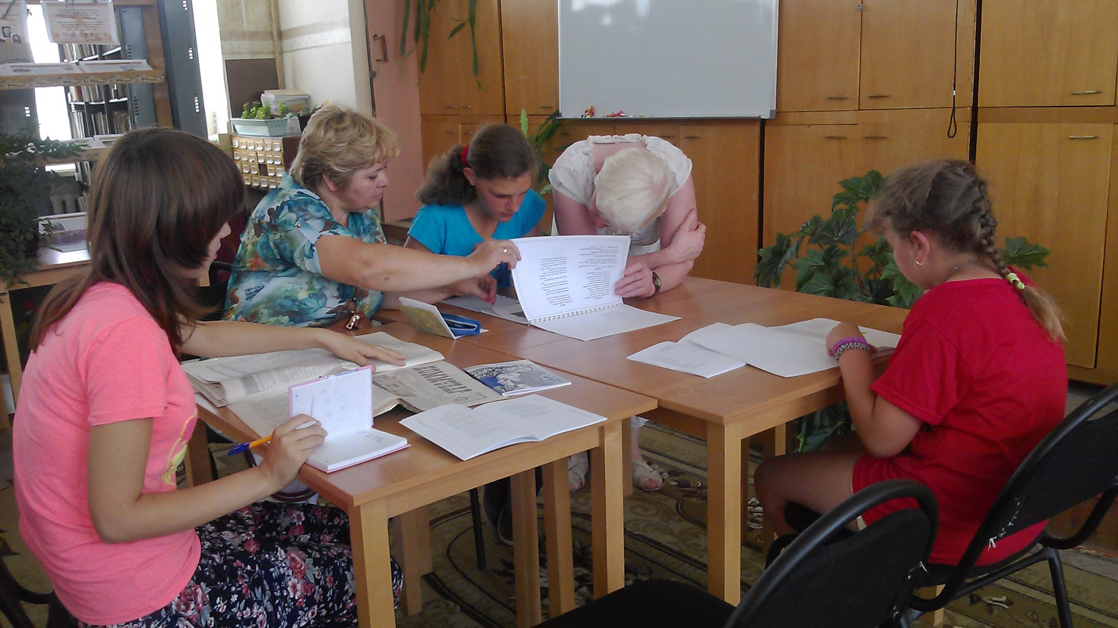
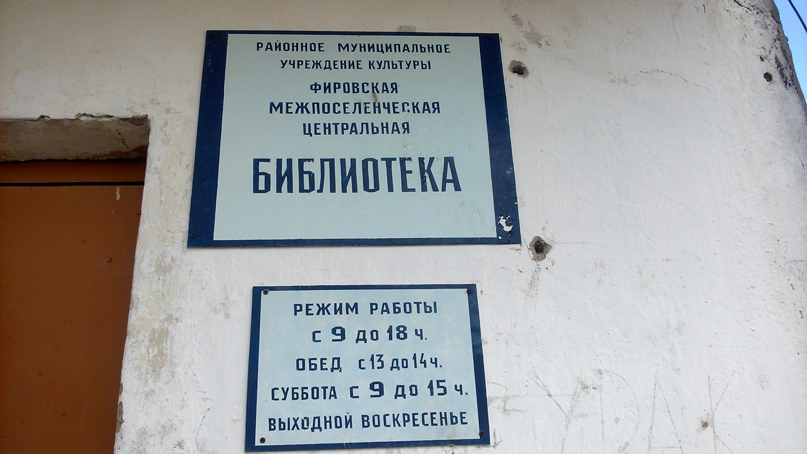
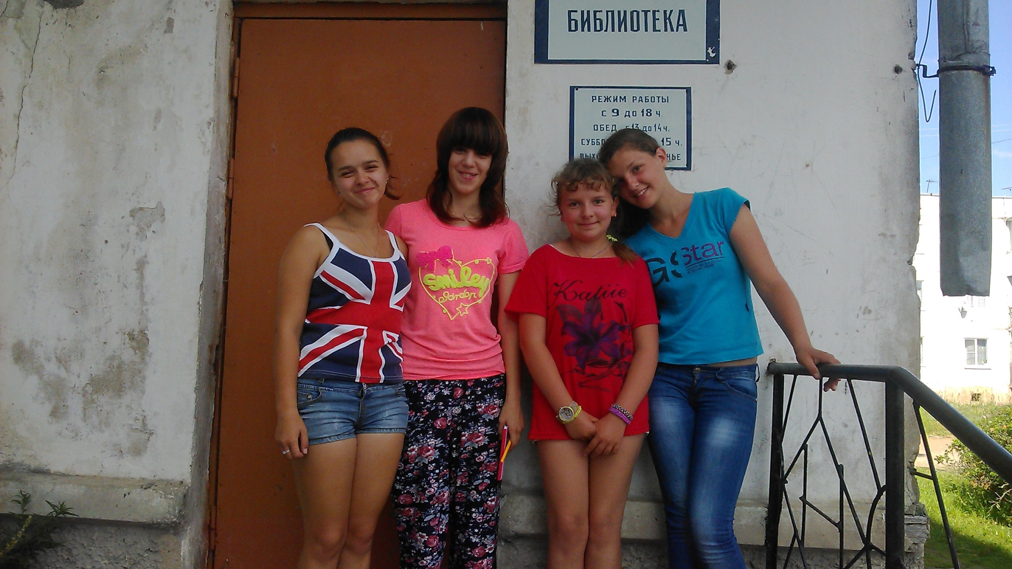

Slide 6
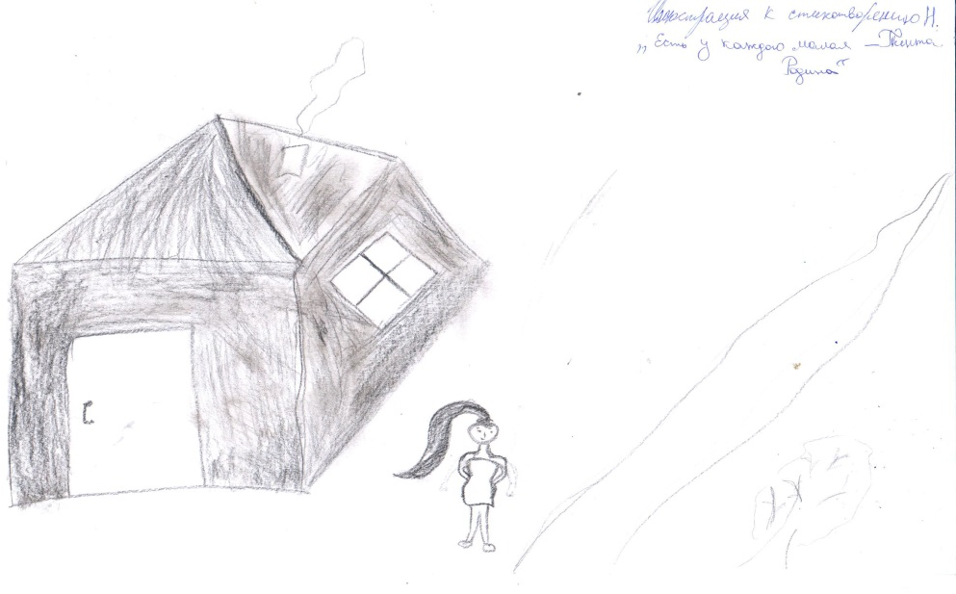
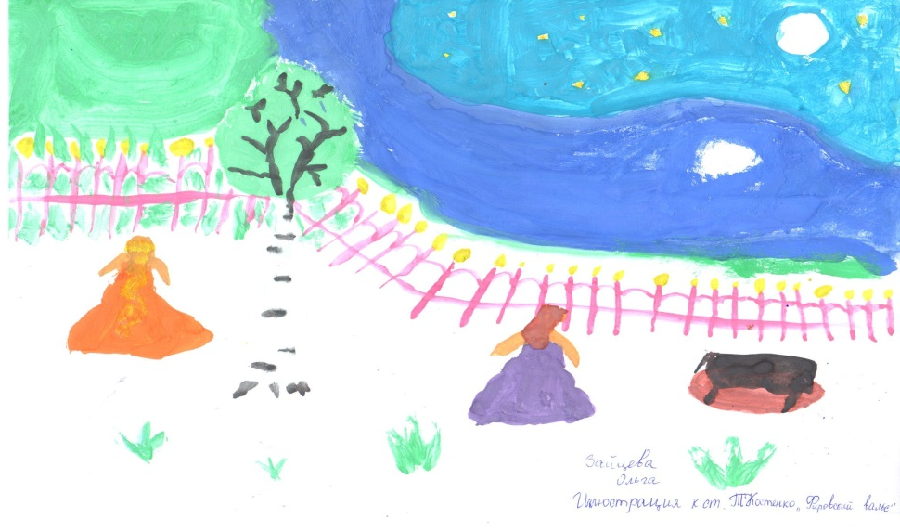
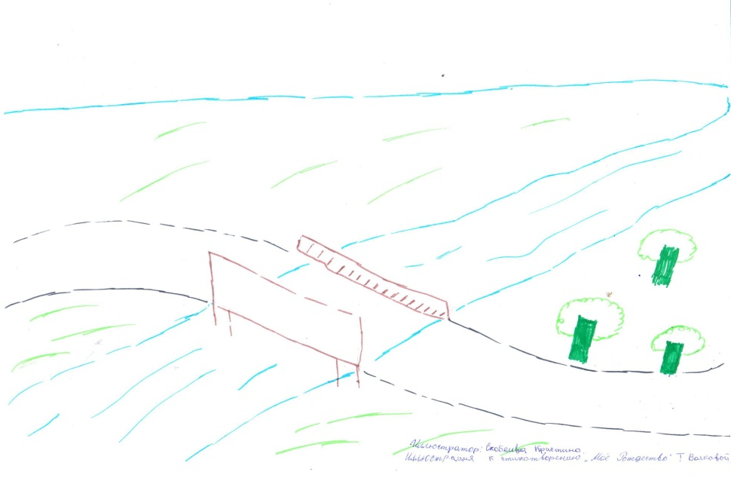
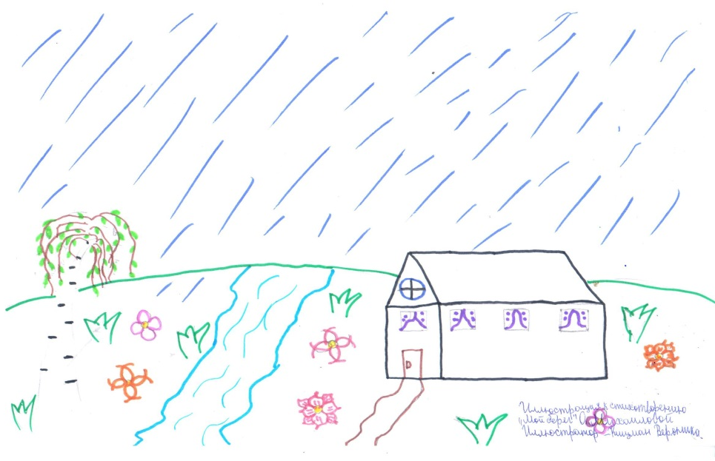
Рисунки к стихотворениям

Slide 7
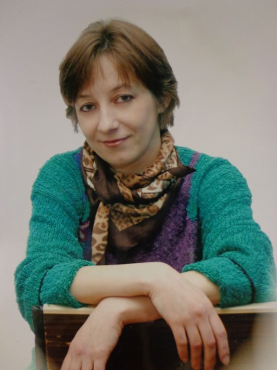
Власова Людмила Вениаминовна

Slide 8
Ольга Михайлова

Slide 9
Владислав Артюшатский

Slide 10
Тамара Ивановна Костенко

Slide 11
Лымарь Людмила Кирилловна

Slide 12
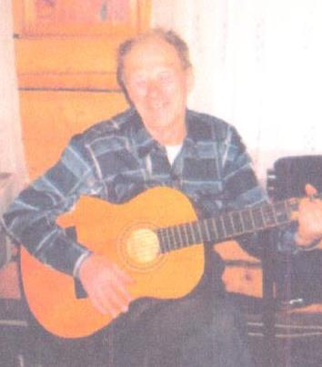
Лавров Владимир Владимирович

Slide 13
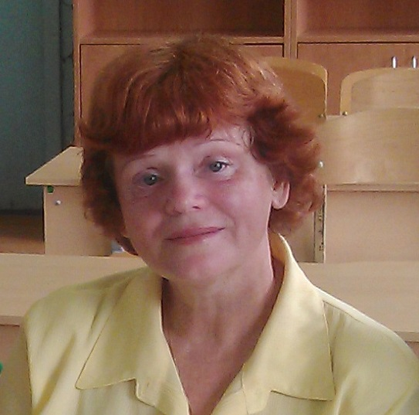
Иванова Марина Олеговна (Росинева)

Slide 14
Волкова Татьяна Сергеевна

Slide 15
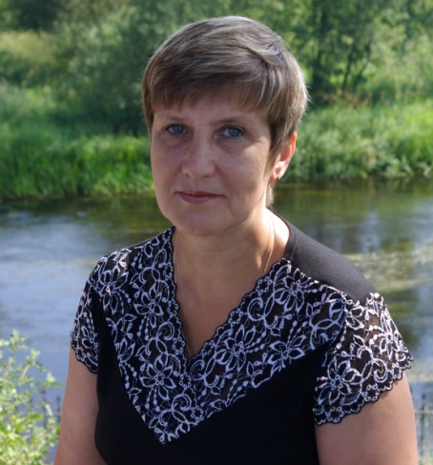
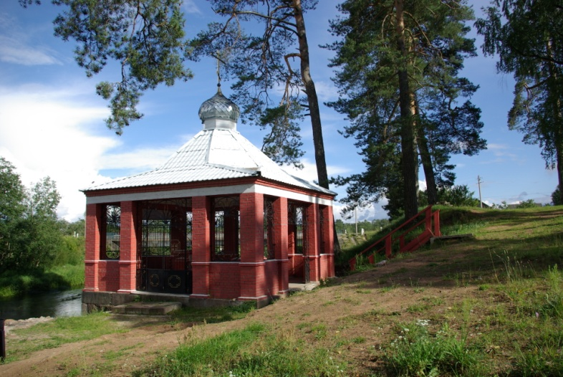
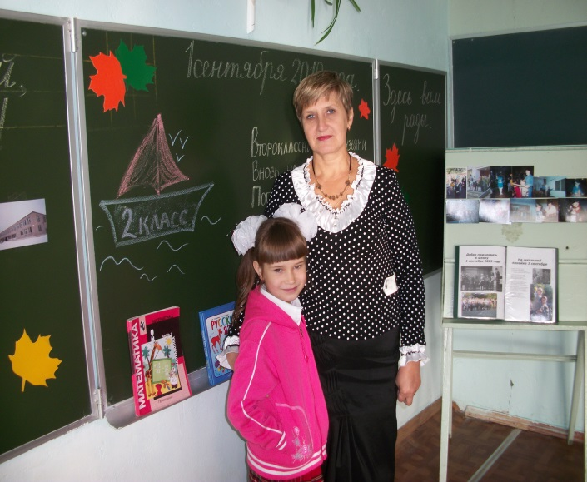

Slide 16
Спасибо
за внимание!!!

